Slide 1
Из всех приключений,
уготовленных нам жизнью,
самое важное и интересное, —
отправиться внутрь самого себя,
исследовать неведомую
часть себя самого.
Ф. Феллини

Slide 2
Науки, изучающие организм человека и условия сохранения его здоровья
Анатомия
Физиология
Гигиена
Психология
Цитология
Генетика
Экология человека
Эмбриология
Антропология

Slide 3
Методы анатомии
1. Рентгеноскопия
2. Просвечивания УЗИ
3. Метод рассечения, препарирования
4. Метод фиксации (бальзамирования трупов)
5. Метод окрашенных инъекций
6. Электроэнцефолографы (записывают биотоки головного мозга)
7. Электрокардиографы (биотоки сердца)

Slide 4
Рентгеноскопия

Slide 5
УЗИ Ультразвуковое излучение

Slide 6
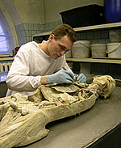
Препарирование

Slide 7
ЭКГ электрокардиограф

Slide 8
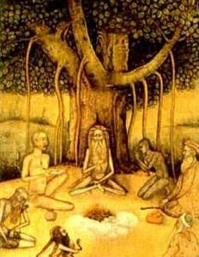
Чарака самхита – часть Аюрведы,
основной труд по терапии.

Slide 9
Вклад деятелей греко-римской культуры в развитие биологии, знаний о человеке

Slide 10
Аристотель 384-322 до н.э.
-Сравнение органов животных и человека.
-Ввел термин «организм»
-Утверждал, что душеная деятельность человека существует пока живет тело.

Slide 11
Гиппократ 460-377 до н.э.
-Описание костей тела
-Описание органов по аналогии с животными
-сочинение по травматологии (о перевязках, лечении ран, переломах)
- Трактаты по гигиене (о здоровом образе жизни, о влиянии воды, воздуха и местности на здоровье)
-Отвергал божественное происхождение человека)

Slide 12
Клавдий Гален 130-200 н.э.
-Проводил опыты на животных
-Испытывал действие лек. веществ
-Доказал, что при жизни у животных течет по артериям кровь (до этого считали, что воздух)
- Подробно изучил строение органов обезьяны и делал ошибочные выводы, что человек устроен сходным образом
-В течение 14 столетий его работы были основой мед. знаний в Европе и Ср. Востоке.

Slide 13
Средневековый застой
Церковь жестоко подавляла попытки изучения развития науки
-Сожжены на костре Джордано Бруно, Сервет
-Гонениям подвергался Галилей

Slide 14
Абу-Али Ибн-Син (Авиценна) 980-1037 н.э.

Slide 15
Леонардо да Винчи 1452-1519
-Впервые изображал на своих рисунках различные органы
-Описал строение скелета человека
-Классифицировал мышцы

Slide 16
Рафаэль Санти 1483-1520
Изучал, описывал и зарисовывал строение тела человека

Slide 17
Андреас Везалий (1515-1564)
Основатель современной анатомии
- На лекциях производил рассечение трупов
-Выявил ошибки Галена
-Точно описал и и изобразил внутренние органы человеческого тела и скелет
-Описал клапаны сердца
-Впервые привел все знания в систему

Slide 18
Анатомические студии основоположника анатомии Андреаса Везалия 16 век

Slide 19
Рисунки из анатомического атласа Везалия 1543 г

Slide 20
Уильям Гарвей 1587-1657
Основатель рождения и развития современной физиологии
- Открытие 2 кругов кровообращения
-Исследование физиологических функций при помощи экспериментальных методов

Slide 21
Рене Декарт 1596-1650
- Открытие рефлекса
- Рефлекторный принцип взаимодействия организма и окружающей среды

Slide 22
Развитие анатомии, физиологии, психологии и гигиены с начала XIX в. до наших дней.

Slide 23
М.В. Ломоносов Основоположник русских наук
-Закон сохранения материи и энергии
-Теория цветового зрения
-Классификация вкусовых ощущений

Slide 24
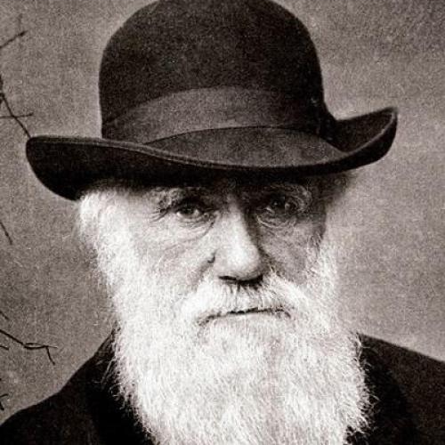
Ч. Дарвин 1809-1882
Теория эволюции

Slide 25
Н.И.Пирогов
Русский анатом, хирург

Slide 26
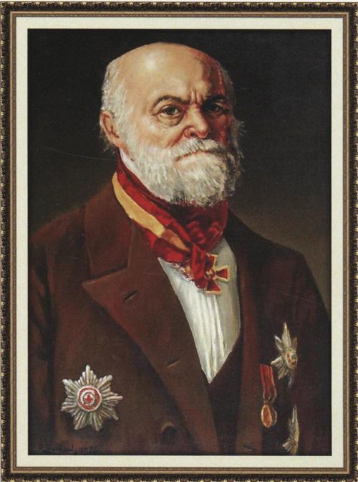
Н.И.Пирогов 1810-1881
-Распиливание размороженных трупов (для точного определения расположения внутренних органов и тканей)
-Впервые применил эфирный наркоз, гипсовые повязки.
Основы военно-полевой хирургии

Slide 27
И.М.Сеченов 1829-1905
«Отец русской физиологии»
Рефлексы головного мозга
Объяснения психической деятельности человека

Slide 28
И.П.Павлов 1849-1936
Подтверждение теории Сеченова экспериментально

Slide 29
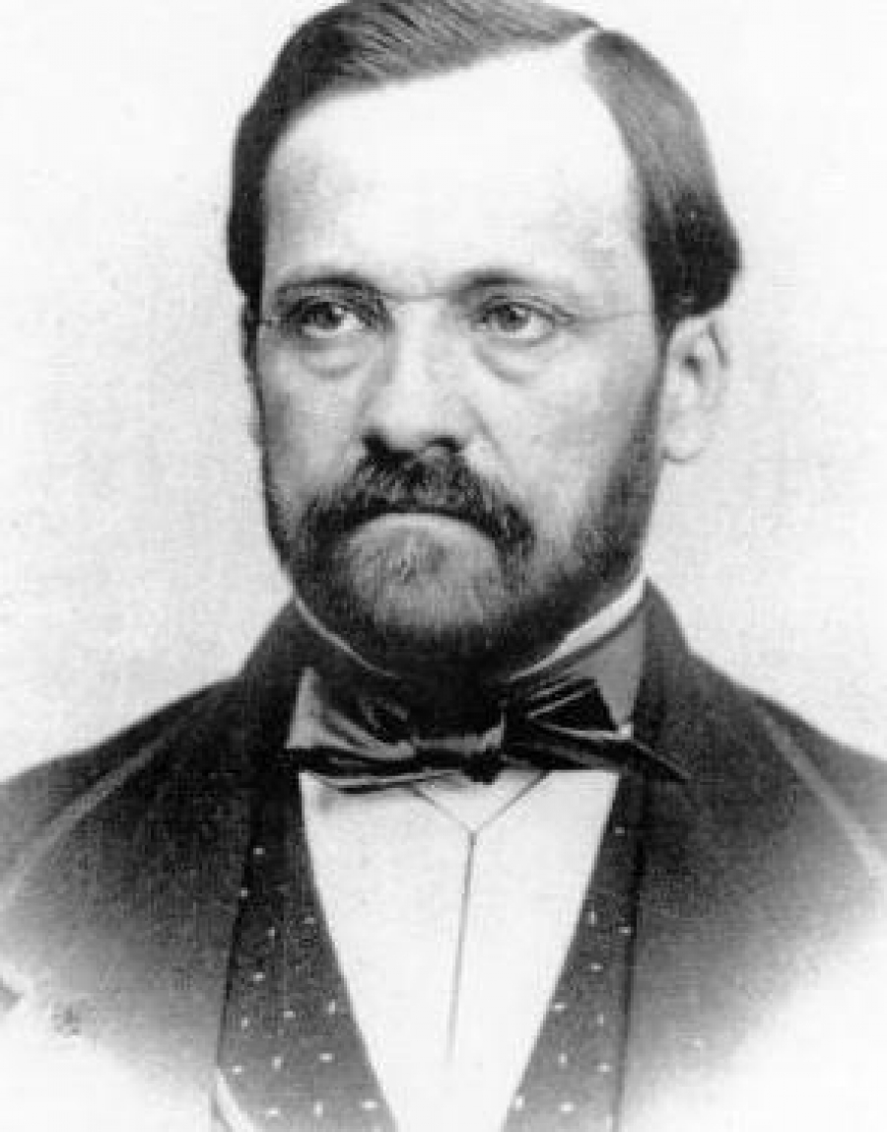
Основоположники иммунологии Э.Дженнер (1749-1823) Луи Пастер (1822-1895 )

Slide 30
Основоположники иммунологии
И.И. Мечников
1845-1916
Открытие фагоцитоза

Slide 31
генетика
Генетика (гр. генезис - происхождение) – наука, изучающая механизмы закономерности наследственности и изменчивости организмов, методы управления этими процессами.

Slide 32
гигиена
Гигиена человека – наука о создании условий, благоприятных для сохранения здоровья человека, о правильной организации труда и отдыха, о предупреждении болезней.

Slide 33
анатомия
Анатомия человека (гр.анатоме - рассечение) - наука о строении, форме человеческого организма, его органов.

Slide 34
физиология
Физиология человека ( гр. физис – природа + гр. логос - учение) – наука о процессах жизнедеятельности и механизмах их регулирования в клетках, тканях, органах, системах органов и целостном организме.

Slide 35
психология
Психология (гр. психо – душа + гр. логос - учение ) - наука, изучающая процессы и закономерности психической деятельности.

Slide 36
эмбриология
Эмбриология человека (гр. эмбрион – зародыш + гр. логос - учение) – наука, изучающая внутриутробное развитие человеческого организма.

Slide 37
антропология
Антропология (гр. антропос – человек + гр. логос - учение) – наука, исследующая происхождение и эволюцию человека как особого социобиологического вида.

Slide 38
Экология
Экология человека (гр. ойкос – дом, жилище + гр. логос - наука) – комплексная наука, изучающая взаимоотношения человека и человечества в целом с окружающей природной и социальной средой.

Slide 39
цитология
Цитология (гр. китос - сосуд) – наука, изучающая строение, химический состав, функции, индивидуальное развитие и эволюцию клеток живого.

